Slide 2
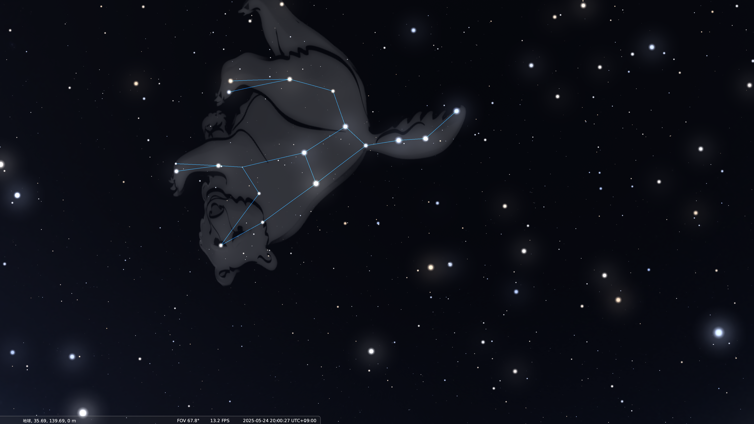
真上
9
8
7
3
2
6
4
5
1
北極星
織姫星
カペラ

